Slide 1


Velkommen til Ekstraordinært afdelingsmøde
om helhedsplanen for renovering af Humlevænget

Slide 2

Dagsorden
1. Velkomst og valg af dirigent
2. Valg af stemmeudvalg og referent
3. Orientering om Helhedsplan og tilhørende økonomi
4. Afstemning om Helhedsplan med en huslejestigning på 36,86%

Slide 3
Orientering om helhedsplan og tilhørende økonomi

Slide 4
INTRODUKTION TIL HELHEDSPLANEN
Helhedsplanen for renovering af Humlevænget blev Skema A-godkendt ved Københavns Kommune den 14. august 2018. Dengang var anlægs-budgettet på ca. 358 mio. kr., hvortil Landsbyggefonden ydede en samlet støtte på ca. 138 mio. kr.
Der er sket ændringer i projektet siden Skema A, bl.a.:
Nyt tag er medtaget
Nedrivning af skorstene indvendigt medtaget
Etablering af omfangsdræn er medtaget
Sammenlægning af boliger er udgået.

Slide 5
INTRODUKTION TIL HELHEDSPLANEN
Anlægsbudgettet er efter udbuddet steget til kr. 527 mio. kr., hvortil Landsbyggefonden yder støtte til ca. 260 mio. kr.
Ændringen medfører, at den vedtagne gennemsnitlige lejestigning på 20,01 %, som blev vedtaget ved Skema A-afstemningen, ændres til 36,86 %.

Slide 6
Hvad indeholder HELHEDSPLANEN?

Slide 7
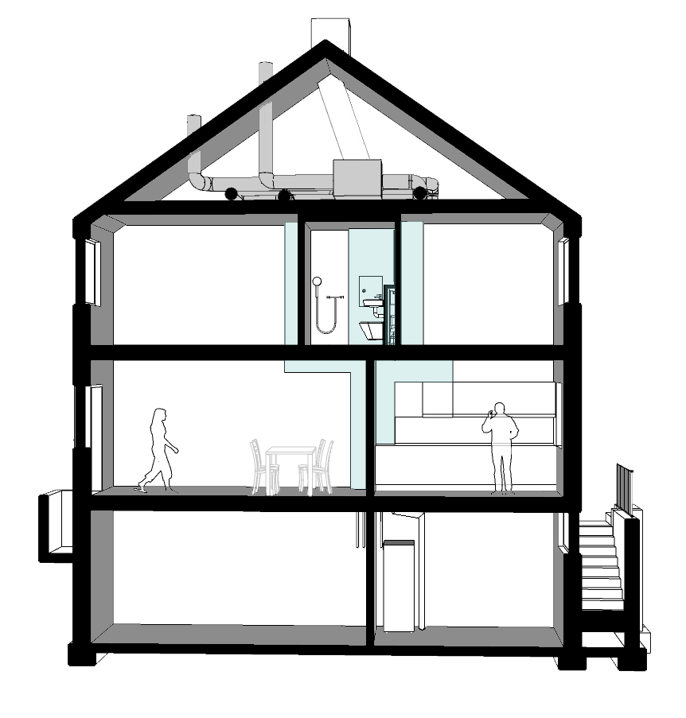
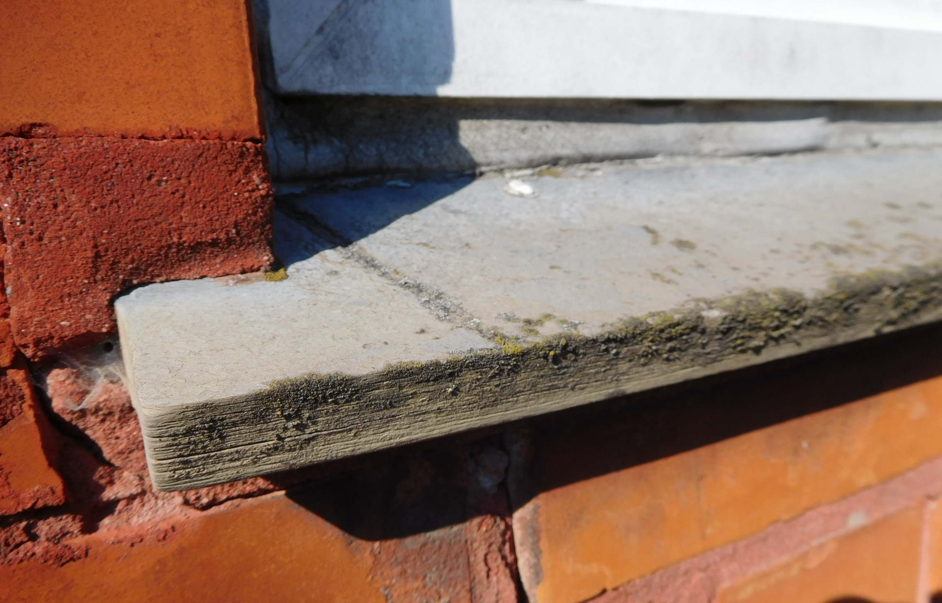
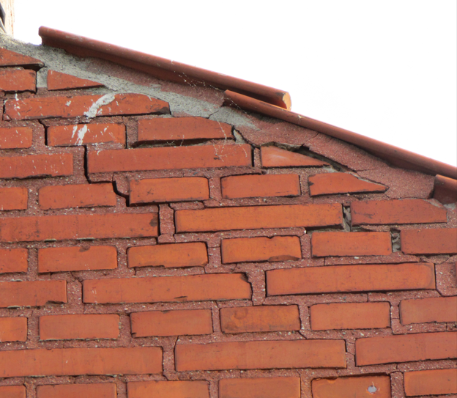
Renovering af gavle med nye bindere og ommuring af gavle med buler.
Nye sålbænke
Udskiftning af fuger i murværk

Slide 8
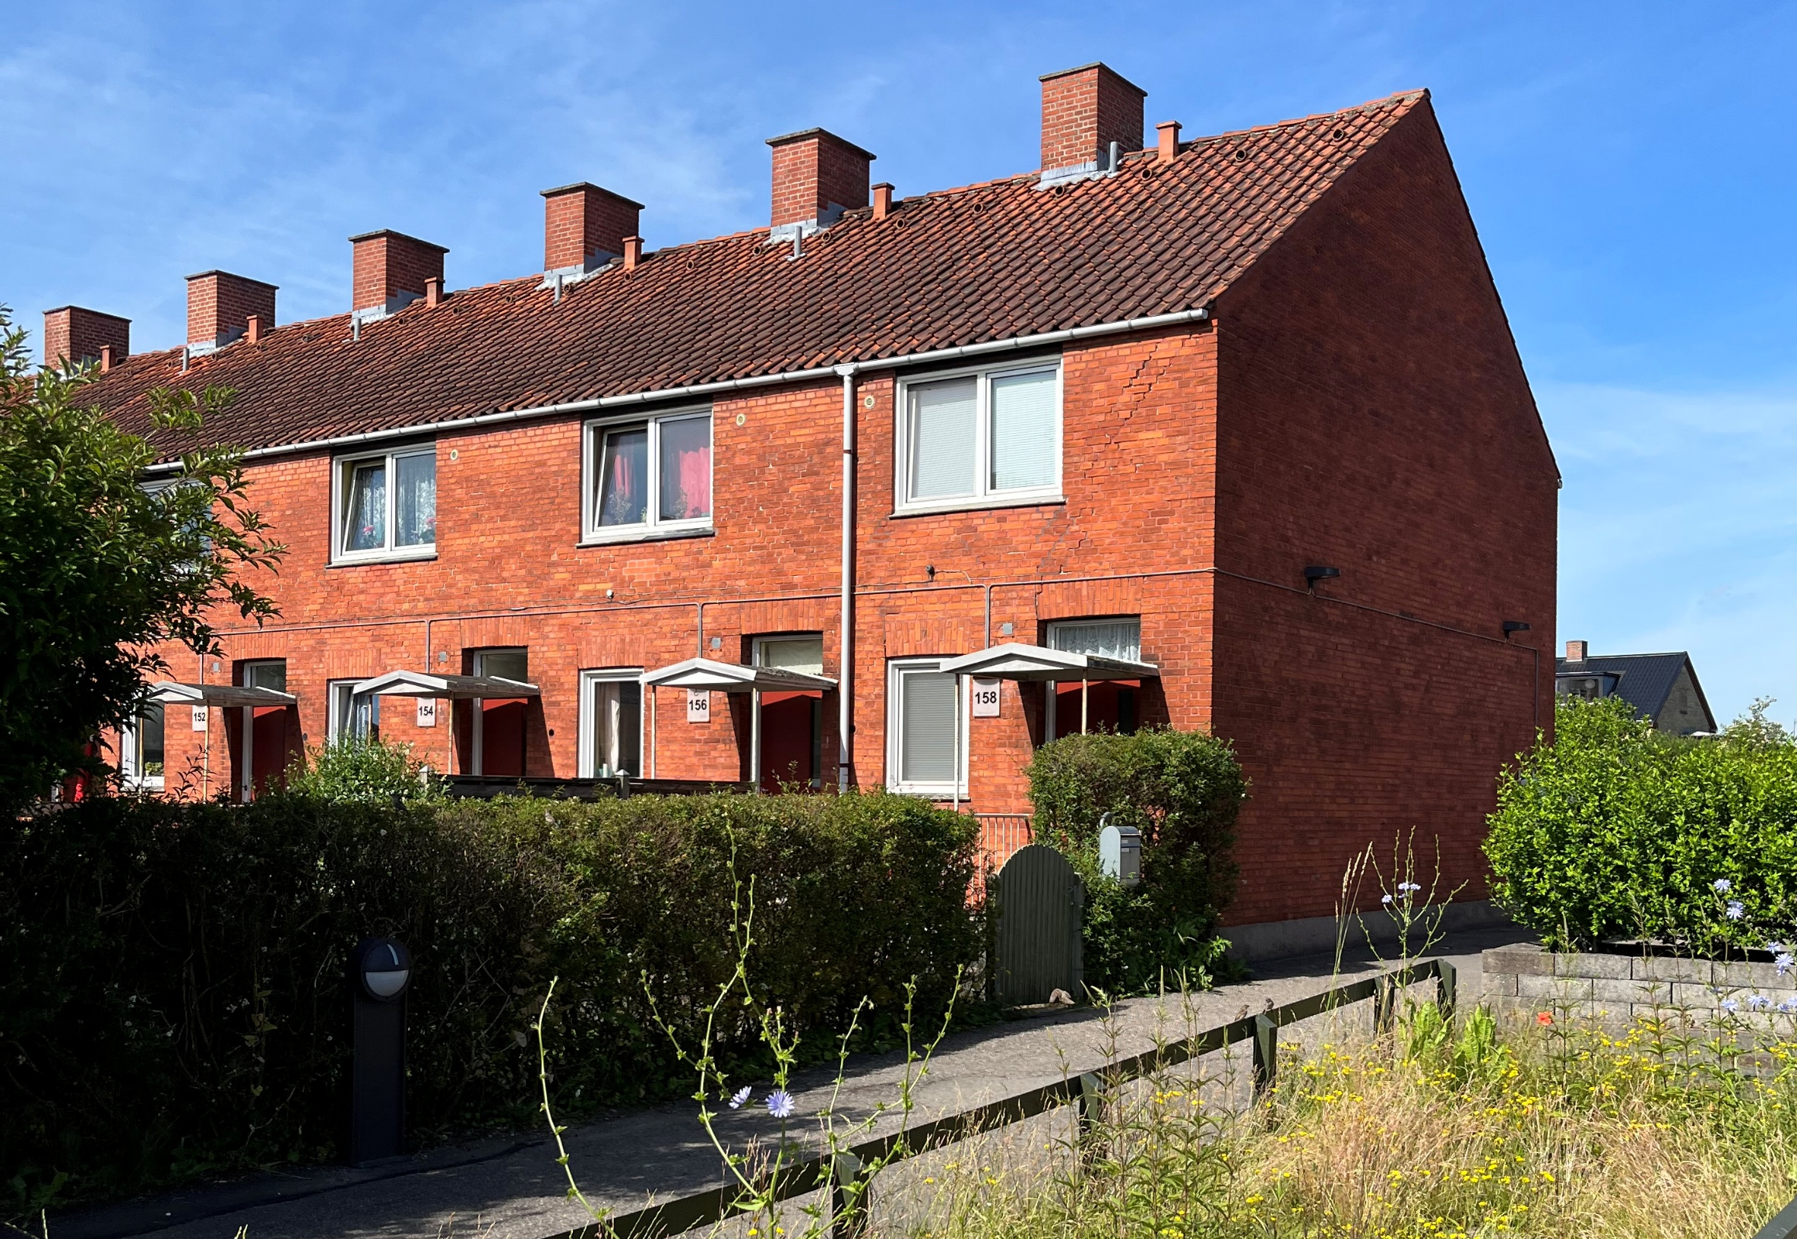
Renovering af udvendige skorstene
Nedrivning af indvendige skorstene
Nyt tag

Slide 9
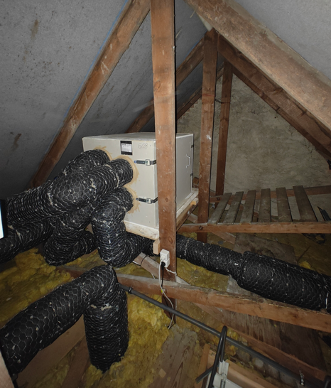
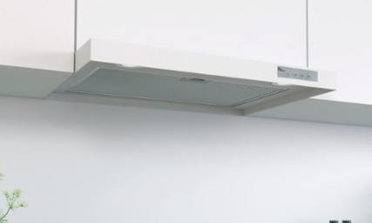

Etablering af balanceret ventilationsanlæg i loftrum
Ny emhætte
Baggrund: Dårligt indeklima og skimmelsvamp.
Ventilationsaggregat placeres på loftet.
Ventilationskanaler føres til stueetagen og 1. sal skjult i en skakt.
Vandrette føringer skjules i rørkasser.
Udsugnings-
ventilator

Slide 10
Forskellige typer badeværelsesrenoveringer:
Badeværelser renoveres indenfor eksisterende ramme
Badeværelser, der udvides
Badeværelser, der flyttes
Alle badeværelser renoveres.
Gulvstående toiletter i alle badeværelser.
Badeværelser i kældre nedlægges
Renovering af
badeværelser

Slide 11
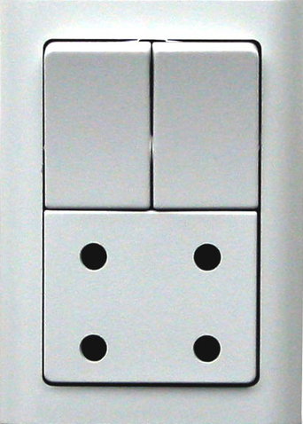
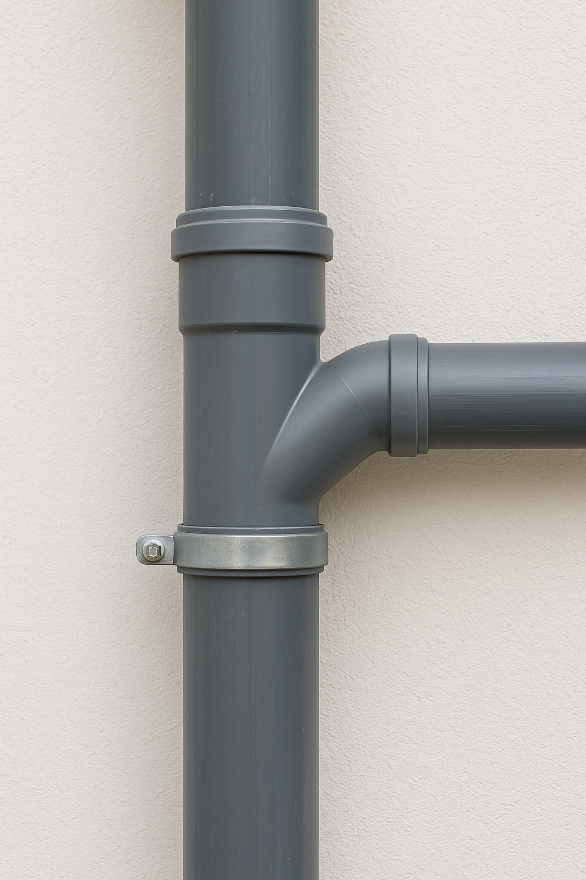
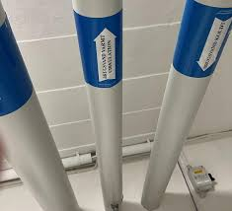
Udskiftning af elinstallationer (som følgearbejder)
Udskiftning af afløbsinstallationer
Udskiftning af brugsvandsinstallationer

Slide 12
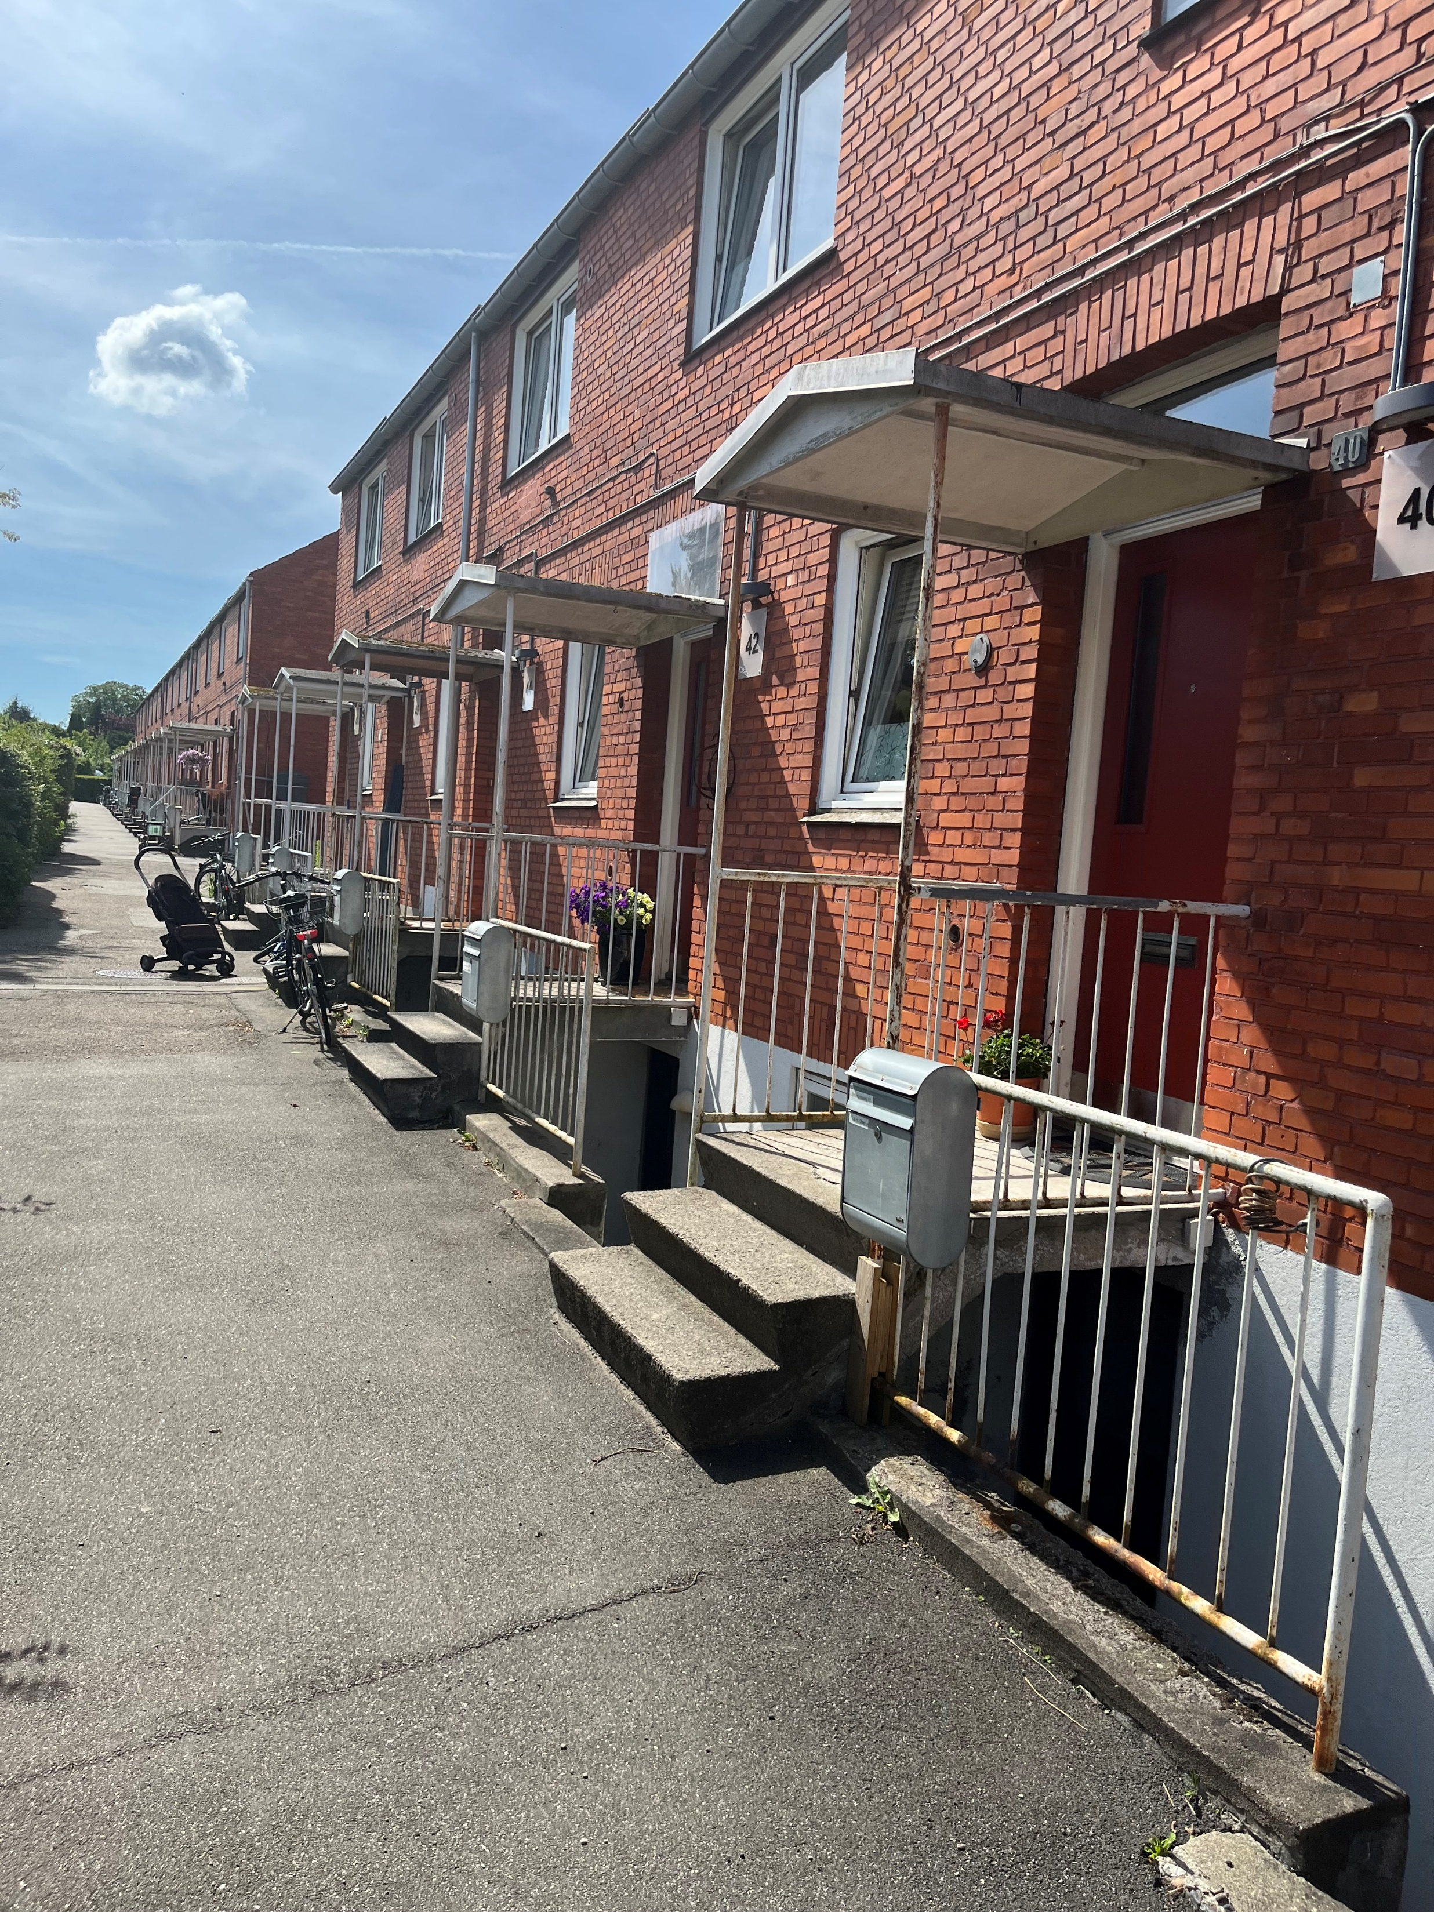
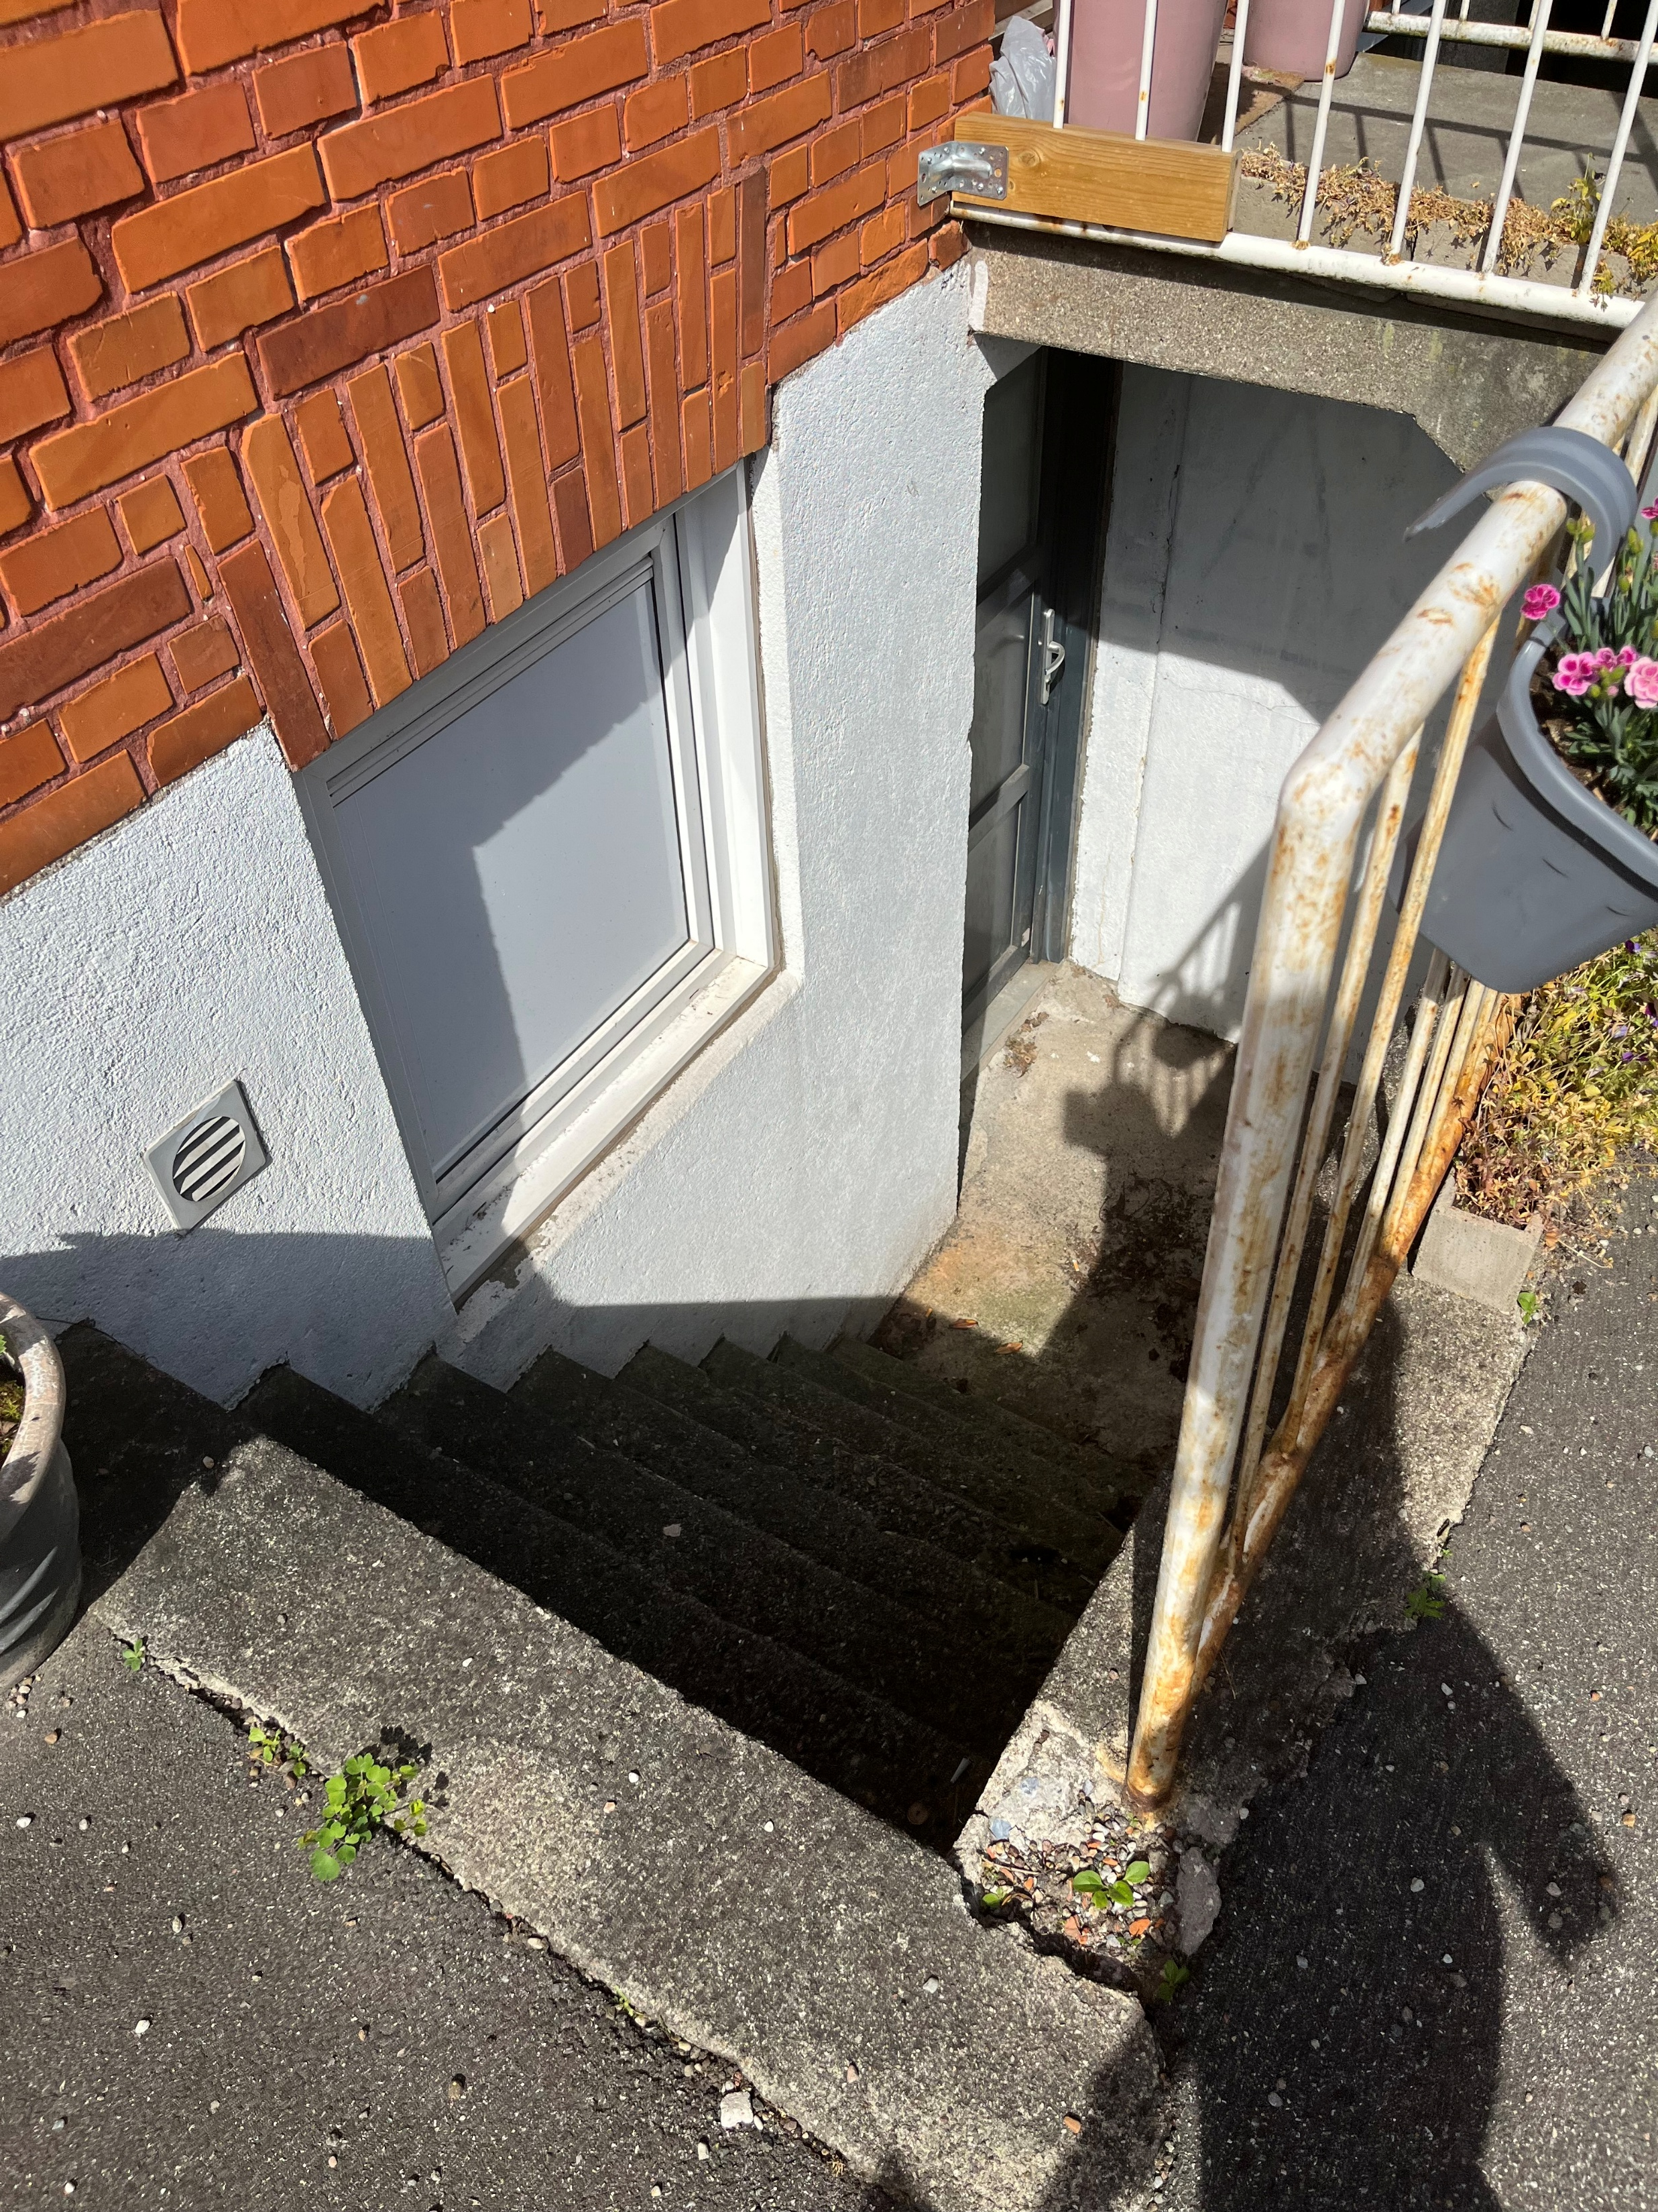
Udskiftning af hoveddøre er ikke medtaget
Udskiftning af baldakiner
Udskiftning af indgangs­trapper inkl. nyt, hvidt gelænder
Renovering af kælder­trapper inkl. nyt, hvidt gelænder

Slide 13


Renovering af kloakker (udføres af anden entreprenør forud for Helhedsplanen)
Omfangsdræn omkring alle
stokke inkl. udskiftning/
renovering af lyskasser
Rydning og reetablering af terræn (efter byggeplads og arbejder med dræn)

Slide 14
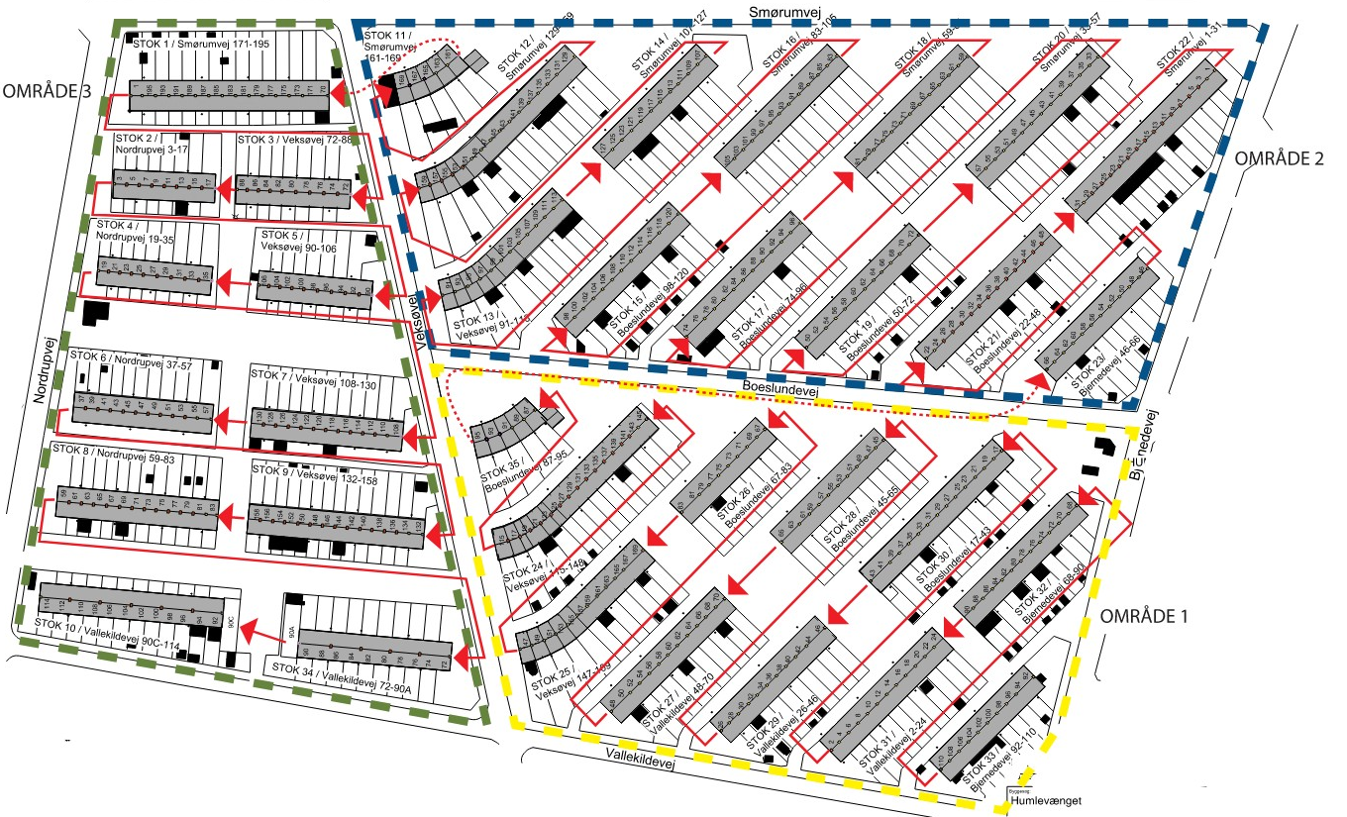
UDFØRELSESRÆKKEFØLGE

Slide 15
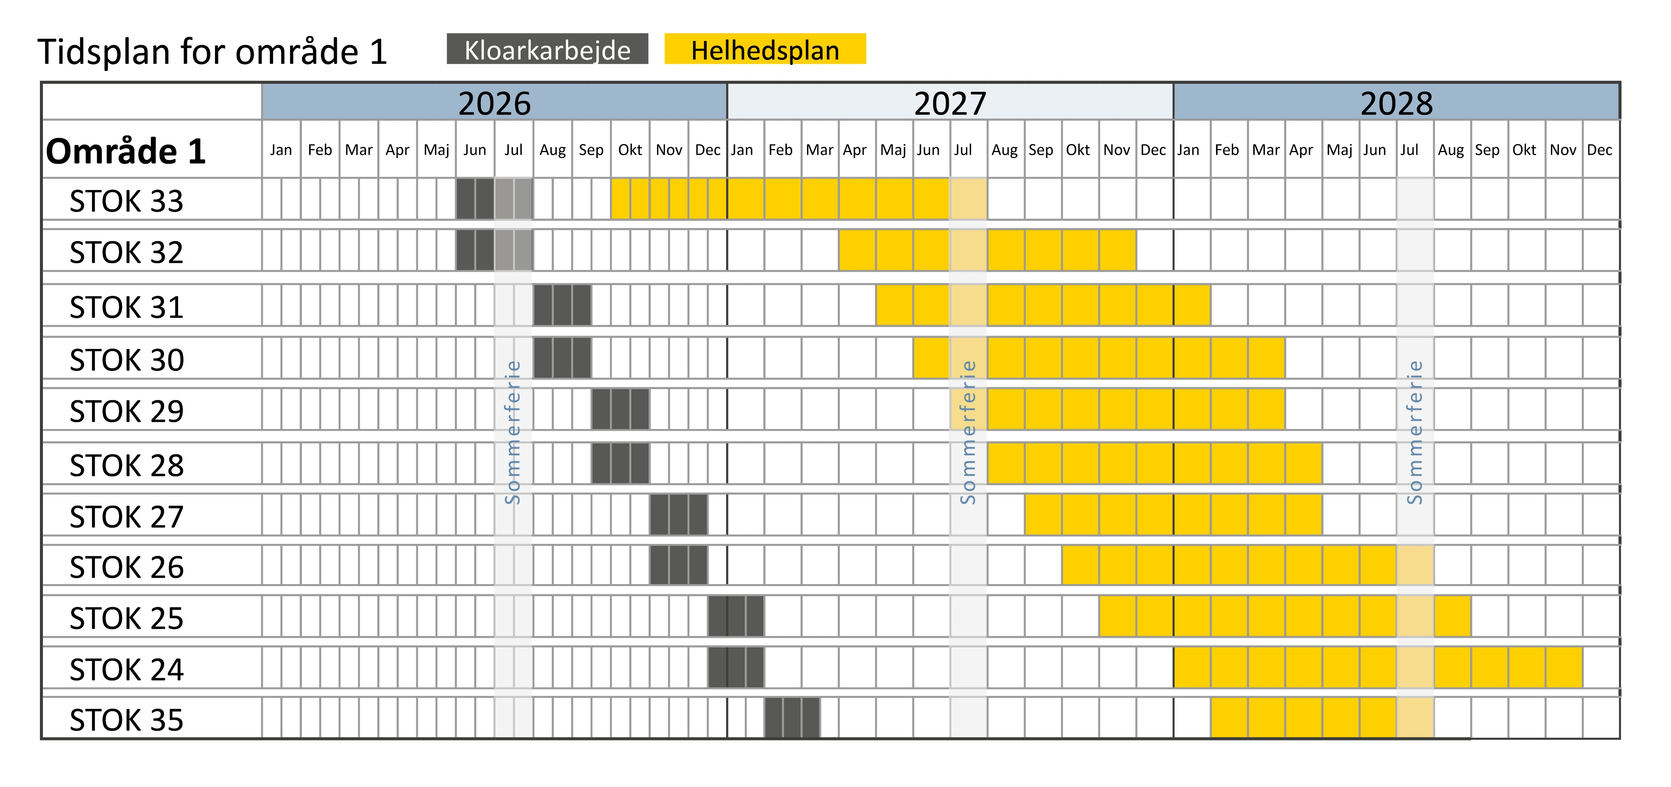
Tidsplan – RENOVERING AF KLOAKKER
Prøvestok →

Slide 16
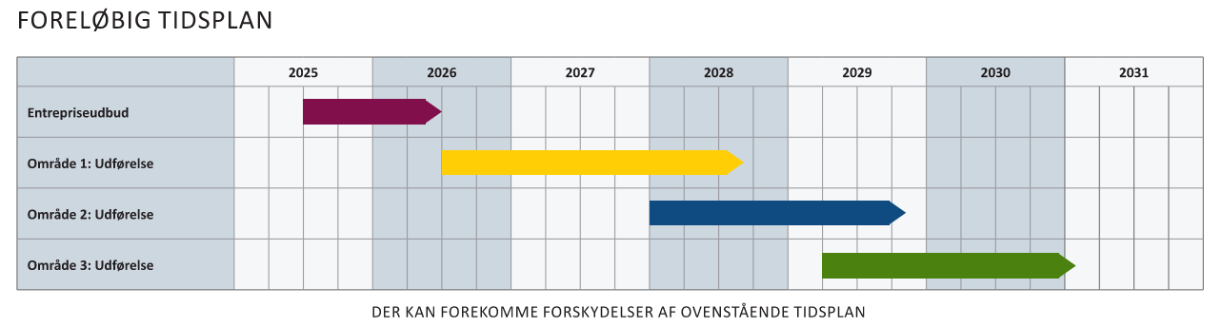
Tidsplan Helhedsplan

Slide 17
Spørgsmål

Slide 18
Økonomi – Skema B
Hvad koster helhedsplanen:
Budget 736.120.791 kr. (357.979.730 kr. ved Skema A)

Slide 19
Økonomi – Skema B
Hvad koster helhedsplanen:
Budget 736.120.791 kr. (357.979.730 kr. ved skema A)
Hvor kommer finansieringen fra?

Slide 20
Økonomi – Skema B
Hvad koster helhedsplanen:
Budget 736.120.791 kr. (357.979.730 kr. ved skema A)
Hvor kommer finansieringen fra?
Støtte fra Landsbyggefonden via forskellige ordninger. LBF giver desuden et ekstraordinært driftslån på 1,1 mio. kr. årligt for at mindske huslejestigningen i sagen.

Slide 21
Økonomi – Skema B
Hvad koster helhedsplanen:
Budget 736.120.791 kr. (357.979.730 kr. ved skema A)
Hvor kommer finansieringen fra?
Støtte fra Landsbyggefonden via forskellige ordninger. LBF giver desuden et ekstraordinært driftslån på 1,1 mio. kr. årligt for at mindske huslejestigningen i sagen.
Støtte fra SAB - trækningsretsmidler med 30 mio. kr.

Slide 22
Økonomi – Skema B
Hvad koster helhedsplanen:
Budget 736.120.791 kr. (357.979.730 kr. ved skema A)
Hvor kommer finansieringen fra?
Støtte fra Landsbyggefonden via forskellige ordninger. LBF giver desuden et ekstraordinært driftslån på 1,1 mio. kr. årligt fpr at mindske huslejestigningen i sagen.
Støtte fra SAB - trækningsretsmidler med 30 mio. kr.
Frie henlæggelsesmidler fra afdelingen 47,5 mio. kr.

Slide 23
Økonomi – Skema B
Hvad koster helhedsplanen:
Budget 736.120.791 kr. (357.979.730 kr. ved skema A)
Hvor kommer finansieringen fra?
Støtte fra Landsbyggefonden via forskellige ordninger. LBF giver desuden et ekstraordinært driftslån på 1,1 mio. kr. årligt for at mindske huslejestigningen i sagen.
Støtte fra SAB - trækningsretsmidler med 30 mio. kr.
Frie henlæggelsesmidler fra afdelingen 47,5 mio. kr.
Der er budgetteret med 6 % i ydelsesprocent til realkreditlån

Slide 24
Økonomi – Skema B
Hvad koster helhedsplanen:
Budget 736.120.791 kr. (357.979.730 kr. ved skema A)
Hvor kommer finansieringen fra?
Støtte fra Landsbyggefonden via forskellige ordninger. LBF giver desuden et ekstraordinært driftslån på 1,1 mio. kr. årligt for at mindske huslejestigningen i sagen.
Støtte fra SAB - trækningsretsmidler med 30 mio. kr.
Frie henlæggelsesmidler fra afdelingen 47,5 mio. kr.
Der er budgetteret med 6 % i ydelsesprocent til realkreditlån
LBF støttede lån med en ydelsesprocent på 3,9 %

Slide 25
Finansiering - skema b
Skema A Skema B
Realkredit 30 år/LBF-støttet 138.376.038 kr. 260.236.044 kr.
Realkredit 30 år / uden støtte 207.143.692 kr. 318.704.747 kr.
Reguleringskonto 0 kr. 70.000.000 kr.
Frie henlæggelsesmidler 0 kr. 47.340.000 kr.
Kapitaltilførsel 2.000.000.kr. 2.000.000 kr.
LBF egen trækningsret 2.620.000 kr. 30.000.000 kr.
Fællespuljetilskud 7.840.000 kr. 7.840.000 kr.
Samlet finansiering 357.979.730 kr. 736.120.791 kr.
Alle nævnte priser er inkl. moms
Notes:
TAL???

Slide 26
Administrationsomkostninger
Adm. omkostninger | Skema A | Skema B | Difference
Teknikerhonorar, tryk tegn. og IKT | 28.209.500 kr. | * 66.044.000 kr. | 37.834.500 kr.
Forundersøgelser | 2.300.000 kr. | 2.150.200 kr. | - 149.800 kr.
Byggesagshonorar herunder granskning, advokat, landinspektør | 6.178.100 kr. | * 15.724.800 kr. | 9.546.700 kr.
Projekteringskredit, 1 års-eftersyn, byggepladsskilt, rejsegilde, beboerinfo mv. | 4.733.867 kr. | 5.157.900 kr. | 424.033 kr.
Byggelånsrente | 6.692.000 kr. | 65.512.000 kr. | 58.820.000 kr.
Lejetab og genhusning | 19.600.000 kr. | 39.700.000 kr. | 20.100.000 kr.
Beboerkoordinator | 0 kr. | 3.000.000 kr. | 3.000.000 kr.
Omkostninger belåning | 5.226.000 kr. | 7.566.000 kr. | 2.340.000 kr.
Revision/forsikring | 903.200 kr. | 1.327.000 kr. | 423.800 kr.
I alt | 73.842.667 kr. | 206.181.900 kr. | 132.339.233 kr.
* I projektet er der tilkommet nyt tag og drænprojekt, hvilket i høj grad forklarer ekstra tekniker- og byggesagshonorar. Teknikerhonoraret og byggesagshonoraret er en %-vis andel af anskaffelsessummen. Derfor stiger det når entreprisen stiger.

Slide 27
Eksempler på husleje
Renoverede boliger Nu Stigning Efter
Bolig på 70,9 m² 5.567 kr. 2.052 kr. 7.619 kr.
Bolig på 79,8 m² 6.262 kr. 2.308 kr. 8.570 kr.
Bolig på 88,9 m² 6.977 kr. 2.572 kr. 9.549 kr.
Bolig på 86 m² (værkstedshus) 7.458 kr. 2.749 kr. 10.207 kr.
Eksempler på gennemsnitlig månedlig husleje før og efter gennemførelse af Helhedsplanen, ekskl. forbrug.
Hvilket svarer til en ny husleje på 1.296 kr./m² pr år.
Helhedsplanen får driftsstøtte gennem Landsbyggefonden. Støtten aftrappes med 9 kr. pr. m² pr år. Fra 2022/2023 tages aftrapningen over driftsbudgettet (med tilbagevirkende kraft).

Slide 28
finansiering uden en helhedsplan
Behovet for en helhedsplan forsvinder ikke med et nej til et nyt budget.
De meste nødvendige renoveringer står lige for døren:
Gavle og facader
Indgangspartier og udvendige trapper
Badeværelser (inkl. ventilation)
Kloak renovering
Disse bygningsdele er udslidte og har her og nu et renoveringsbehov.

Slide 29
finansiering uden en helhedsplan
Samlet huslejepris for renoveringen af disse bygningsdele:
Huslejestigning:
473 mio. kr. fratrukket frie henlæggelser på 47,5 mio. kr. = 426 mio. kr.
426 mio. kr. * 6 % lån = 25,6 mio. kr. Dette svarer til 825 kr./m² pr år
Hvilket svarer til en ny husleje på 1.772 kr./m² pr år.

Slide 30
finansiering uden en helhedsplan
Eksempler på husleje
Renoverede boliger Nu Med støtte Uden støtte
Bolig på 70,9 m² 5.567 kr. 7.619 kr. 10.470 kr.
Bolig på 79,8 m² 6.262 kr. 8.570 kr. 11.784 kr.
Bolig på 88,9 m² 6.977 kr. 9.549 kr. 13.127 kr.
Beregn din boligstøtte her:
http://www.borger.dk/bolig-og-flytning/Boligstoette-oversigt

Slide 31
finansiering uden en helhedsplan
Samtidig får man ikke renoveret/udskiftet følgende:
Nyt tag

Slide 32
finansiering uden en helhedsplan
Samtidig får man ikke renoveret/udskiftet følgende:
Nyt tag
Udskiftning af afløbsinstallationer

Slide 33
finansiering uden en helhedsplan
Samtidig får man ikke renoveret/udskiftet følgende:
Nyt tag
Udskiftning af afløbsinstallationer
Udskiftning af brugsvandrør

Slide 34
finansiering uden en helhedsplan
Samtidig får man ikke renoveret/udskiftet følgende:
Nyt tag
Udskiftning af afløbsinstallationer
Udskiftning af brugsvandrør
Omfangsdræn

Slide 35
Støttet Andel af renoveringen

Slide 36
Hvad skal der stemmes om?
I skal stemme om Helhedsplanen med en huslejestigning på 36,86 %.
Helhedsplanen indeholder følgende:
Nyt tag inkl. renovering af skorstenspibe
Ventilationsanlæg
Nye badeværelser
Udskiftning af afløbsinstallation og brugsvandsinstallationer
Renovering af facader, herunder sålbænke, fuger i murværk og nye gavle
Renovering af kældertrapper, nye indgangstrapper og nye baldakiner
Omfangsdræn og kloakrenovering
Rydning og reetablering af terræn

Slide 37
Spørgsmål

Slide 38
Afstemning om Helhedsplan med en huslejestigning på 36,86%

Slide 39
Afstemning om urafstemning
Der stemmes om hvorvidt helhedsplanen skal sendes i urafstemning blandt alle afdelingens beboere.
Følgende materialer omdeles ved en eventuel urafstemning:
Introduktionsbrev med baggrund for urafstemningen med henvisning til oprindelig indkaldelse og informationsfolder, som kan findes på hjemmesiden
Præsentation fra afdelingsmødet den 19.3
Stemmesedler
Svarkuvert
Det forventes at en eventuel urafstemning vil finde sted i perioden 25. marts til den 12. april

Slide 40
Hvordan holder du dig orienteret?
Beboerinformation: Der vil løbende under hele renoveringsperioden blive udsendt beboerinformationer, så alle beboere kan holde sig orienteret. Man kan også følge med på SAB’s hjemmeside:
https://sab-bolig.dk/boligafdeling/humlevaenget/
Beboerkoordinator: Der vil i perioden, hvor flytninger samt genhusninger pågår, være tilknyttet en beboerkoordinator til projektet, samt genhusningskonsulenter fra KAB.
Beboerkoordinatorens rolle er at være kontaktperson mellem beboere, byggeledelse og entreprenør samt sørge for varslinger, nøgler mv.

Slide 41







FLISEr – standardvalg
Vægfliser
Hvid Beige
Gulvklinker
Grå Mørk Grå Cool Grey Mid beige

Slide 42


FLISEr - beboertilkøb
Vægfliser
10x20 cm Hvid
”New Yorker”
10x20 cm Hvid
Rektangulære
Flisebort
Flisebort i samme farve som gulvet. Opsættes som trekantede fliser (opsat diagonalt)

Slide 43
REETABLERING AF PRIVATE HAVER
Reetablering af haver:
Græs etableres ved såning af frø
Nye ligusterhække med 30-50 cm høje hækplanter.
1,8 m højt hegn med 1 på 2 lodret beklædning i grønlig nuance.
Fliseterrasser udføres med 400x400 mm betonfliser.
Godkendte råderetsarbejder reetableres:
Skure
Markiser
Overdækninger
Terrasser

Slide 44
Renovering af kloakker
Hvorfor sætter vi kloakarbejder i gang først?
Akut behov: Kloakkerne er nedslidte.
Økonomi: Det er billigst at fastholde tilbuddet fra Peter Meyer. Jo længere tid vi udskyder gennemførelsen, jo højere bliver prisen.
En anden entreprenør: Kloakarbejdet er udbudt for flere år siden, og der blev fundet en entreprenør: Der er ikke plads til, at Peter Meyer A/S og Helhedsplanens entreprenør kan arbejde samtidigt.
Genhusning: For at minimere genhusningsperioden for beboerne.
Byggetempo: Kloakarbejderne gennemføres i et hurtigere tempo end helhedsplanens arbejder. Kloakarbejderne forventes at tage ca. ét år, mens helhedsplanen strækker sig over ca. fire år.
Renovering udføres af anden entreprenør forud for helhedsplanen

Slide 45
Renovering af kloakker
Registrering af kældre
Kloakentreprenøren og rådgiver laver specifikke aftaler med dig om flytning af inventar i din kælder.
Varsling: 3 måneder før opstart
I varslingen vil datoen for registrering samt datoen for arbejdets opstart fremgå.
Miljøprøver
Vi undersøger for sundhedsskadelige stoffer på gulvoverflader, inden kloakentreprenøren kan opstarte arbejdet.
Varsling: 6 uger før prøvetagning.

Slide 46
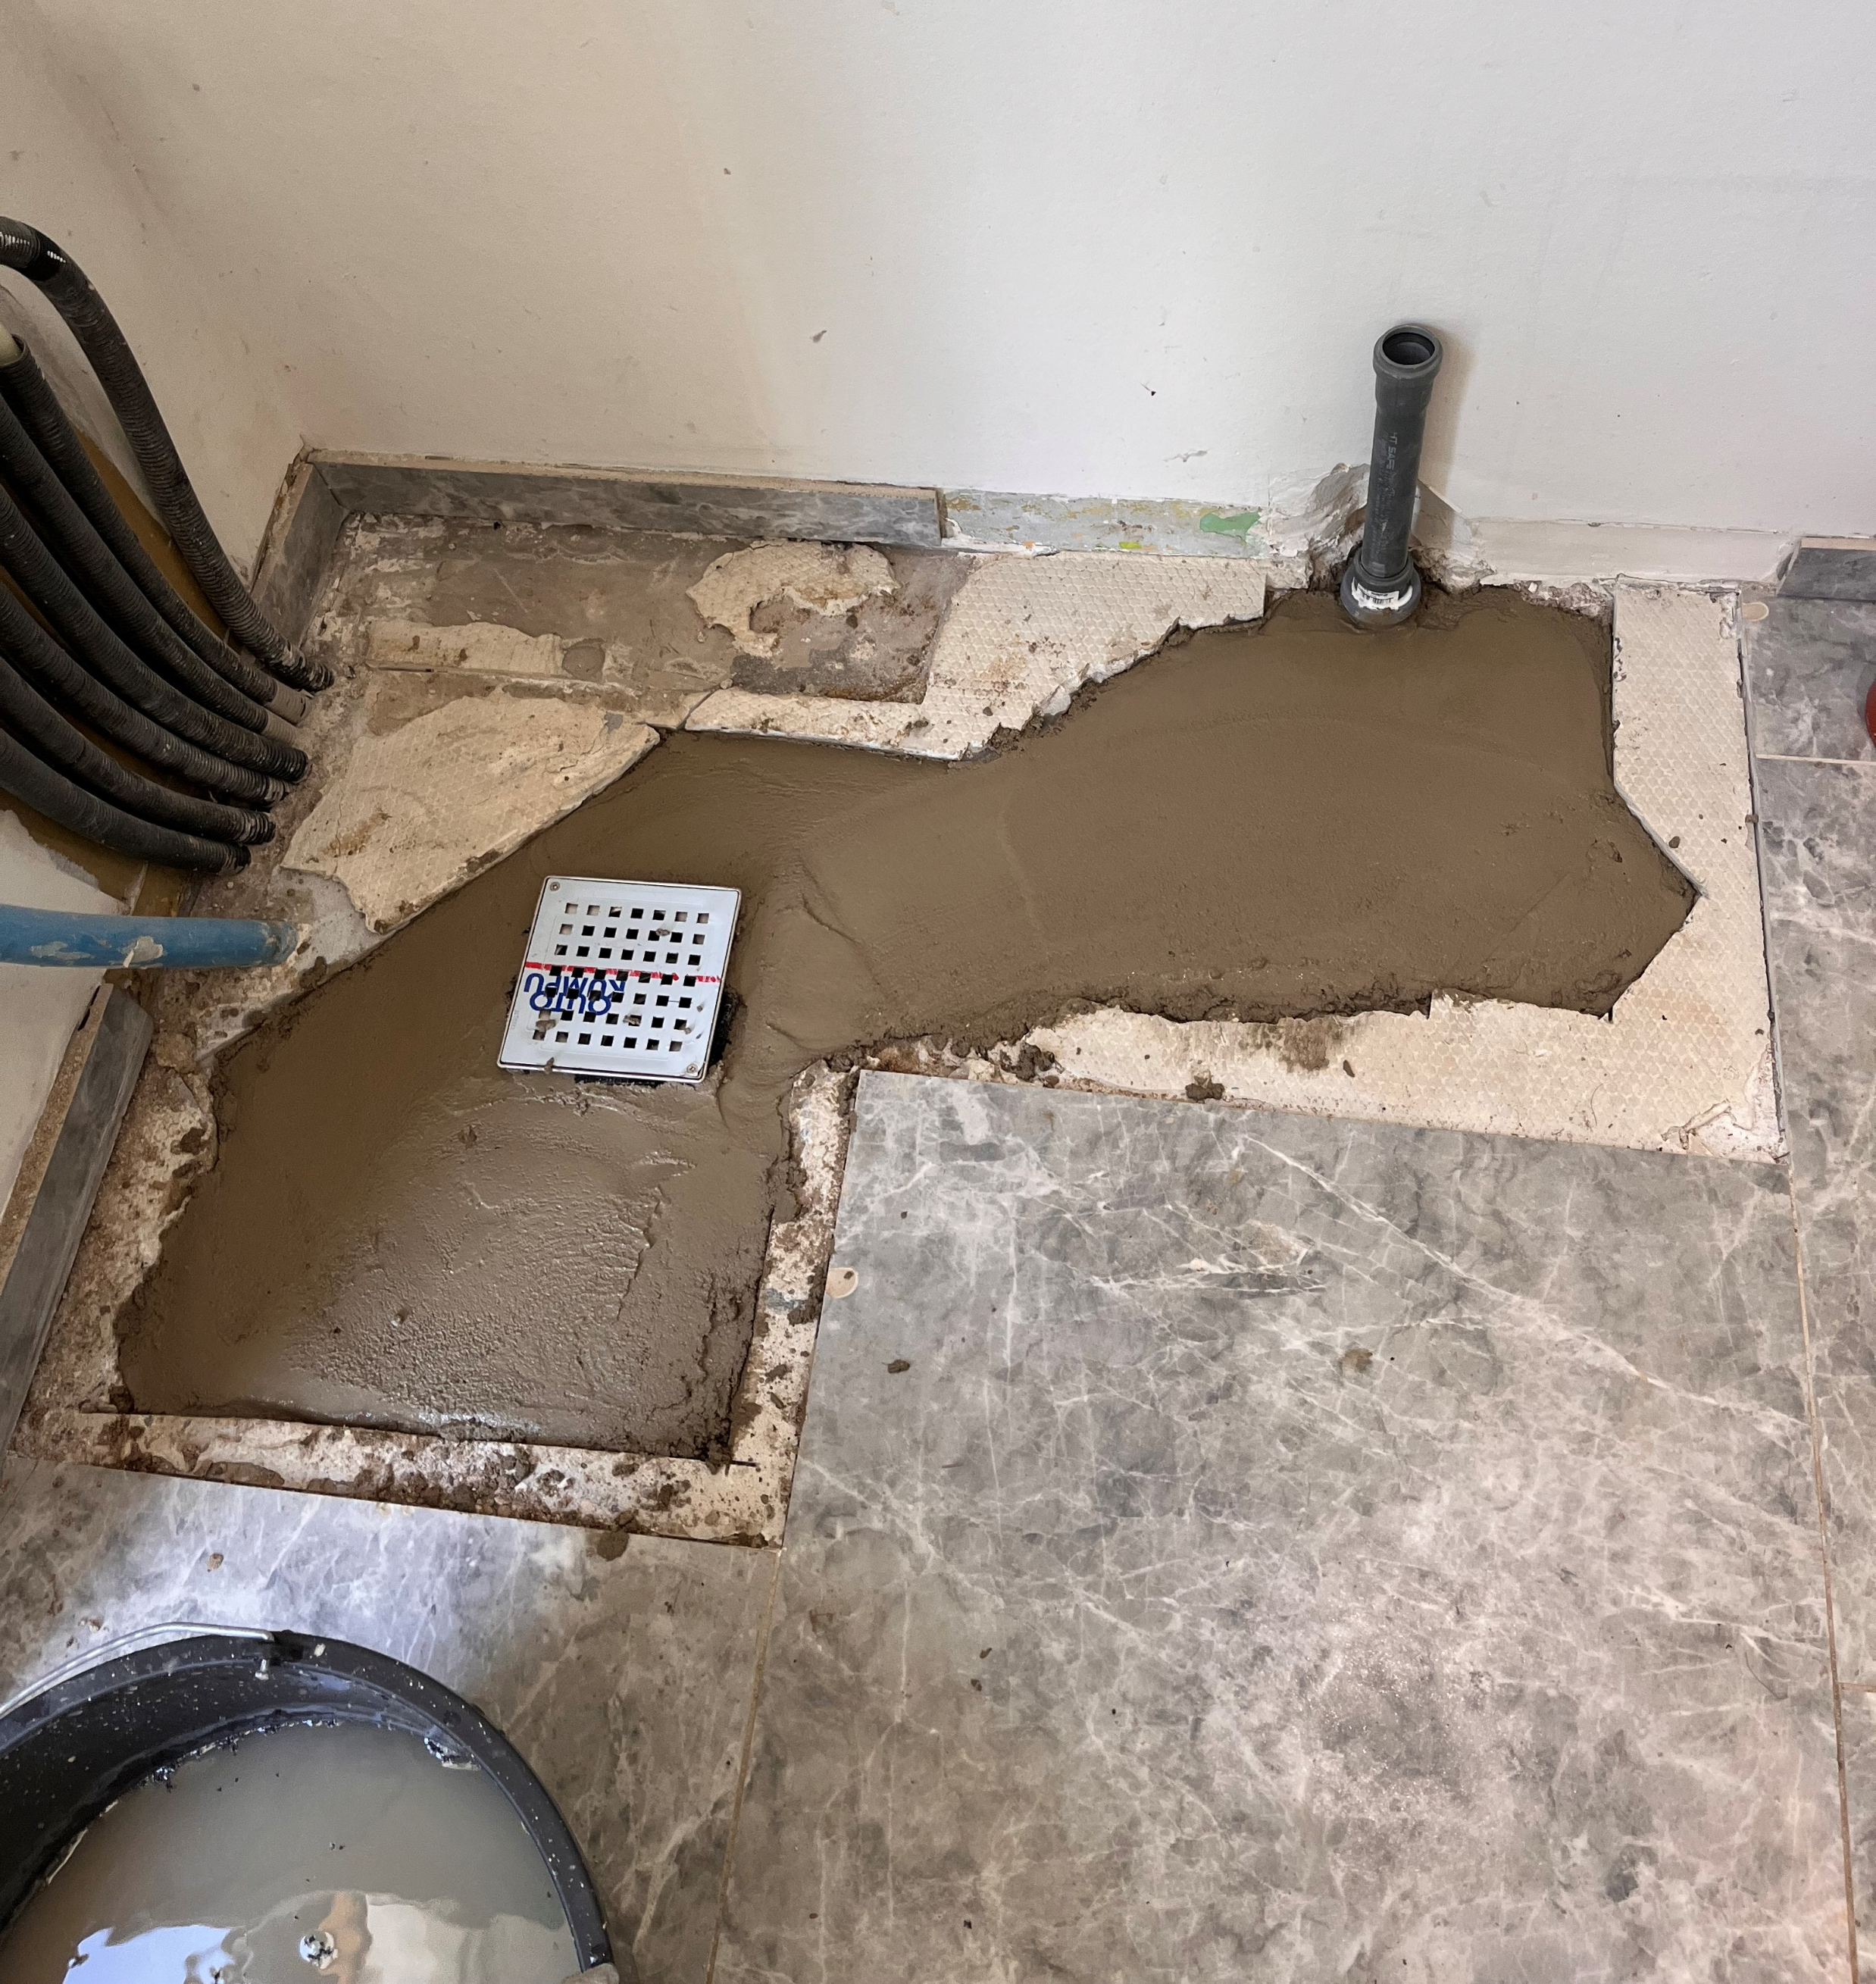
Renovering af kloakker
Efter kloakarbejdet
Kloakentreprenøren afleverer gulvene med beton efter endt arbejde.
De reetablerer ikke evt. gulvklinker og malede overflader.

Slide 47
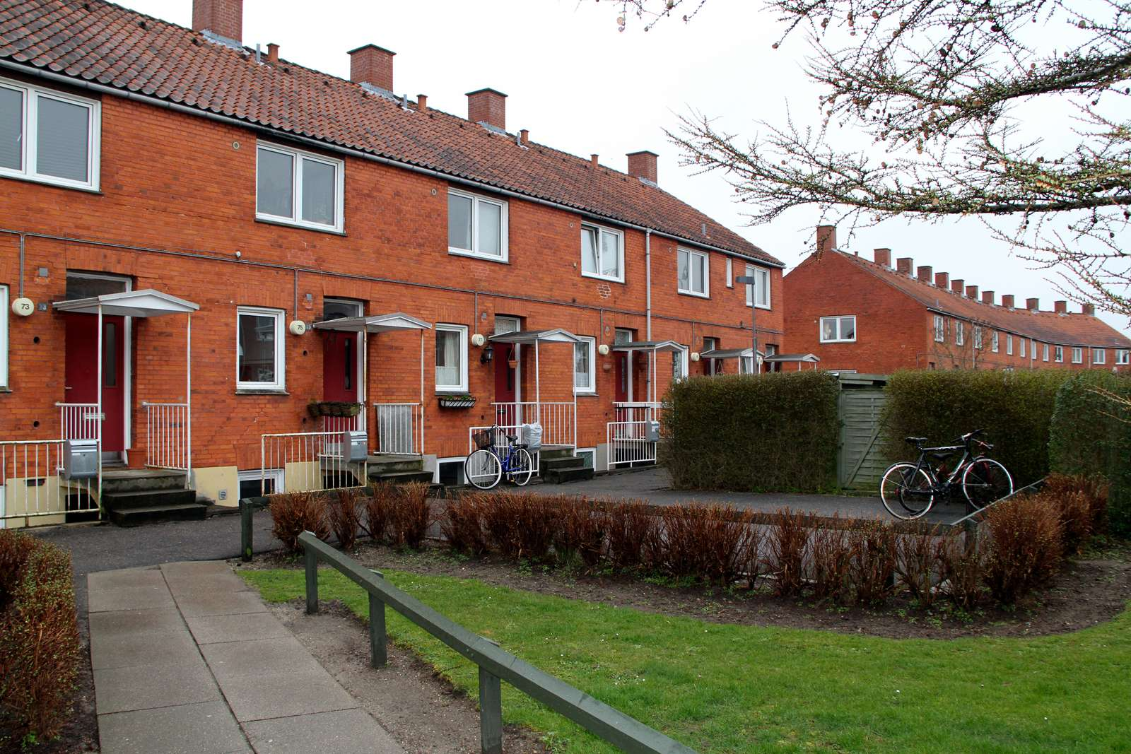
Humlevænget
Genhusning

Slide 48
Hvem skal genhuses?
Alle beboere skal fortsat genhuses.
Alle beboere kan vælge mellem midlertidig og permanent genhusning.
Genhusningsperioden kan variere fra 6-11 måneder.

Slide 49

Genhusningsprocessen
Alle får mulighed for at ændre deres tidligere genhusningsvalg.
Opdateret spørgeskema
Opdateret materiale

Slide 50
Har du brug for en personlig samtale?
I spørgeskemaet kan du krydse af, hvis du har behov for en samtale med en genhusningskonsulent.
Samtalen vil foregå telefonisk.
Genhusningsteamet sørger for at indkalde dig til samtalen.

Slide 51

Kort om midlertidig genhusning

Slide 52
Midlertidig genhusning - hvor?
I en anden bolig i SAB København
I en anden bolig i Humlevænget
Genhuse sig selv

Slide 53
Midlertidig genhusning – hvor længe?
Genhusningsperioden
forventes at være
6-10 måneder.
Genhusningsteamet fordeler de midlertidige genhusningsboliger ud fra beboeres nuværende boligsituation og behov (f.eks. gangbesvær).

Slide 54
Genhuser sig selv midlertidigt
Hvis du selv finder en midlertidig genhusningsbolig (f.eks. sommerhus), har du ret til:
Frigørelse for huslejeforpligtigelsen i genhusningsperioden
Udbetaling af flyttegodtgørelse / flyttehjælp
NB! Du skal selv afholde udgiften til opbevaring af inventar.

Slide 55

Kort om permanent genhusning

Slide 56
Permanent Genhusning – hvor?
I en anden bolig i SAB København
I en anden bolig i Humlevænget - Hvis boligen er færdigrenoveret på flyttetidspunktet

Slide 57
Permanent Genhusning - boligtilbud
Du kan få op til 3 tilbud om permanent genhusning.
Takker du nej til de to første tilbud, vil du blive bedt om at vælge imellem fortsat at blive permanent genhuset eller at blive midlertidigt genhuset.
Vælger du fortsat permanent genhusning, vil du modtage en opsigelse af dit lejemål med 3 måneders varsel samt et tilbud om en vilkårlig permanent bolig, der opfylder de lovmæssige krav til en genhusningsbolig.

Slide 58

Permanent Genhusning – tildeling af bolig
Tildeling af permanente genhusningsboliger sker på baggrund af genhusningsønsker.
Hvis 2 beboere ønsker den samme bolig, tildeles boligen efter bo-anciennitet.

Slide 59

Kort om flytning

Slide 60
Flytning
Hvis du flytter selv, får du godtgørelse til dækning af dine flytteudgifter
Ved midlertidig genhusning udbetales godtgørelse både ved udflytning og tilbageflytning.
Du kan vælge at flytte med flyttefirma.
Der laves en vurdering af, om der er særlige behov, som udløser en flytning på særlige vilkår.

Slide 61
Kontaktoplysninger
Har du spørgsmål om genhusning, som du ikke har fået besvaret, kan du altid kontakte genhusningsteamet på:
Tlf.: 33 63 13 43
Mandag kl. 12.00 - 13.30.
Tirsdag-fredag kl. 12.00 - 14.30
E-mail: genhusning@kab-bolig.dk

